Slide 1
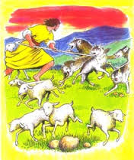
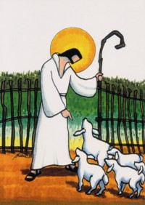
主耶穌與我們的關係
牧人与羊的关系
耶穌是我們的好牧人
我是好牧人，好牧人為羊捨命（約 10：11）
從門進去的，才是羊的牧人。
看門的就給他開門；羊也聽他的聲音。他按著名叫自己的羊，把羊領出來。
既放出自己的羊來，就在前頭走，羊也跟著他，因為認得他的聲音。【约10：2-4】
我就是羊的門 ...凡從我進來的，必然得救【约10：7，9】

Slide 2
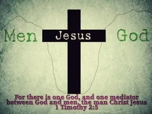
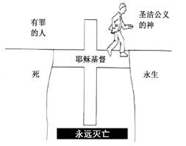
主耶穌與我們的關係
耶稣是神人之間的中保
我是道路、真理、生命，若不藉著我，沒有人能到父那裡去（約 14：16）
因为只有一位神，在神和人中间，只有一位中保，乃是降世为人的基督耶稣。祂舍自己作万人的赎价，到了时候，这事必证明出来。(提前2:5-6)

Slide 3

主耶穌與我們的關係
葡萄树与枝子的关系
生命的连接
我是葡萄树，你们是枝子；常在我里面的，我也常在他里面，这人就多结果子；因为离了我，你们就不能作什么。【约15:5】
我就是生命的糧，到我這裡來的必定不餓，信我的永遠不渴 【約 6：35】
耶穌回答說：你若知道神的恩賜，和對你說給我水喝的是誰，你必早求他，他也必早給了你活水。 【約 4：10】

Slide 4
主耶穌與我們的關係
耶穌是我們的主，是朋友
你若口裡認耶穌為主，心裡信神叫他從死裡復活，就必得救。【 羅10：9】
以後我不再稱你們為僕人，因僕人不知道主人所做的事。我乃稱你們為朋友；因我從我父所聽見的，已經都告訴你們了。【約 15：15】

Slide 5

主耶穌與我們的關係
耶穌是我們的生命的光
我是世界的光。跟從我的，就不在黑暗裡走，必要得著生命的光。 【約 8：12】

Slide 6
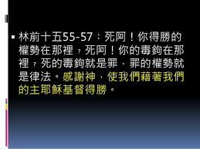
主耶穌與我們的關係
耶穌的復活与我們的关系
耶穌才指示門徒，他必須上耶路撒冷去，受長老、祭司長、文士許多的苦，並且被殺，第三日復活。 【太 16：21】
他不在這裡，照他所說的，已經復活了。你們來看安放主的地方。 快去告訴他的門徒，說他從死裡復活了，並且在你們以先往加利利去，在那裡你們要見他。看哪，我已經告訴你們了。 【太 28：6-7】

Slide 7
主耶穌與我們的關係
耶穌的再來与我們的关系
我若去為你們預備了地方，就必再來接你們到我那裡去，我在哪裡，叫你們也在那裡。【約 14： 3】
加利利人哪，你們為什麼站著望天呢？這離開你們被接升天的耶穌，你們見他怎樣往天上去，他還要怎樣來。 【徒 1：11】

